Slide 2
5.3 Η ΣΤΗΡΙΞΗ ΚΑΙ ΚΙΝΗΣΗ ΣΤΟΥΣ ΖΩΙΚΟΥΣ ΟΡΓΑΝΙΣΜΟΥΣ
Ταξινόμηση
Ασπόνδυλα
Σπονδυλωτά
Ερπετά
Πτηνά
Σπονδυλική στήλη
Έρπω
Πετώ

Slide 3
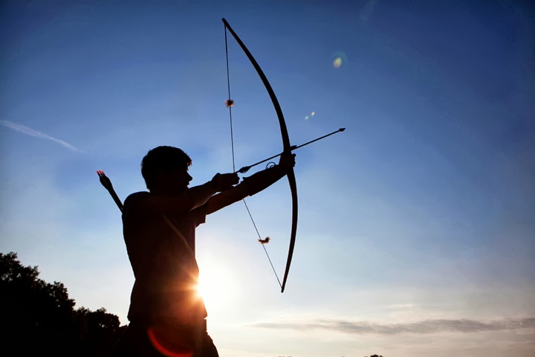
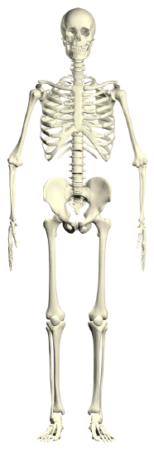
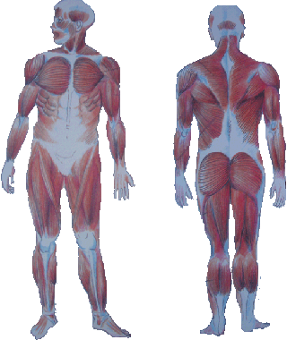
5.3 Η ΣΤΗΡΙΞΗ ΚΑΙ ΚΙΝΗΣΗ ΣΤΟΥΣ ΖΩΙΚΟΥΣ ΟΡΓΑΝΙΣΜΟΥΣ
Για την πραγματοποίηση των κινήσεων τα ζώα, διαθέτουν:
σκελετό
μυς
Notes:
Δεν το γράφουμε στο τετράδιο

Slide 4
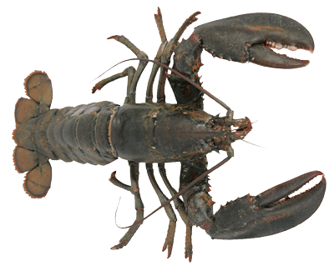
5.3 Η ΣΤΗΡΙΞΗ ΚΑΙ ΚΙΝΗΣΗ ΣΤΟΥΣ ΖΩΙΚΟΥΣ ΟΡΓΑΝΙΣΜΟΥΣ
Ο σκελετός που διαθέτουν τα ζώα μπορεί να χαρακτηριστεί:
Ενδοσκελετός (αν βρίσκεται στο εσωτερικό του οργανισμού)
Εξωσκελετός (αν καλύπτει εξωτερικά τον οργανισμό)

Slide 5
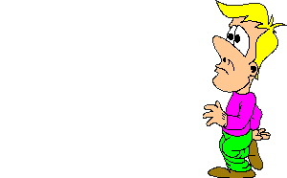
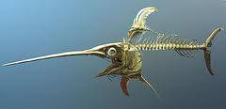
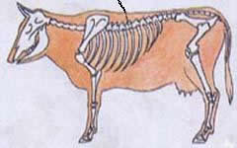
5.3 Η ΣΤΗΡΙΞΗ ΚΑΙ ΚΙΝΗΣΗ ΣΤΟΥΣ ΖΩΙΚΟΥΣ ΟΡΓΑΝΙΣΜΟΥΣ
Ο Ρόλος του σκελετού:
βοηθά στην πραγματοποίηση των κινήσεων:
Προστατεύει, υποστηρίζει και διατηρεί το σχήμα του σώματος των ζώων

Slide 6
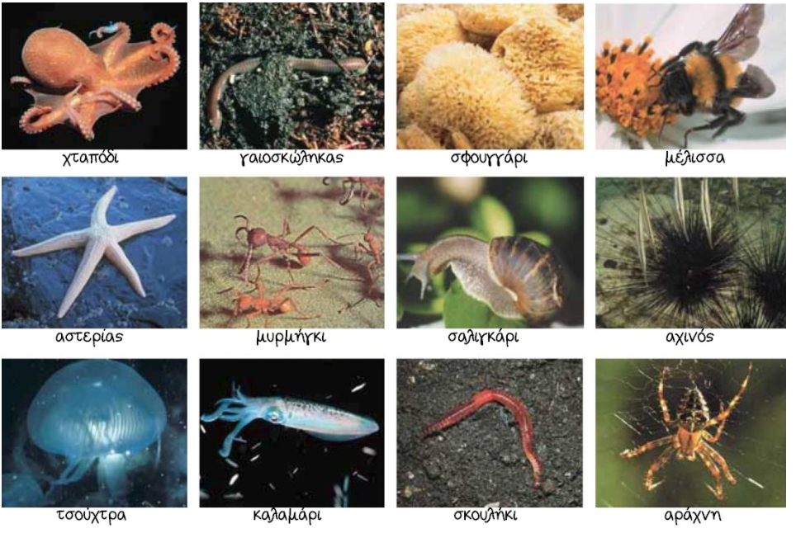
5.3 Η ΣΤΗΡΙΞΗ ΚΑΙ ΚΙΝΗΣΗ ΣΤΟΥΣ ΖΩΙΚΟΥΣ ΟΡΓΑΝΙΣΜΟΥΣ
Στα ΑΣΠΟΝΔΥΛΑ
ο εξωσκελετός βοηθά στην διατήρηση της υγρασίας του σώματος τους
Σε μια κατηγορία ασπόνδυλων, τα ΑΡΘΡΟΠΟΔΑ, ο σκελετός είναι αρθρωτός, έτσι ώστε να επιτρέπονται οι κινήσεις

Slide 7
5.3 Η ΣΤΗΡΙΞΗ ΚΑΙ ΚΙΝΗΣΗ ΣΤΟΥΣ ΖΩΙΚΟΥΣ ΟΡΓΑΝΙΣΜΟΥΣ
ΑΡΘΡΟΠΟΔΑ:
Καρκινοειδή (Αστακός, καραβίδα, καβούρι)
Μυριόποδα (σαρανταποδαρούσα)
Έντομα (μέλισσα, ακρίδα, κουνούπι)
Αραχνοειδή (αράχνη, τσιμπούρι)
Notes:
Δεν το γράφουμε στο τετράδιο

Slide 8
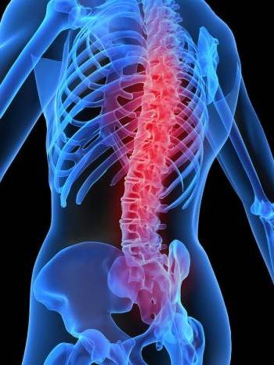
5.3 Η ΣΤΗΡΙΞΗ ΚΑΙ ΚΙΝΗΣΗ ΣΤΟΥΣ ΖΩΙΚΟΥΣ ΟΡΓΑΝΙΣΜΟΥΣ
Σπονδυλωτά (Διαθέτουν σπονδυλική στήλη, η οποία είναι μέρος του ενδοσκελετού τους )
Διαφοροποιήσεις
Στον αέρα
Στο νερό
Στην ξηρά

Slide 9
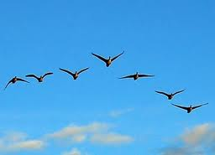
5.3 Η ΣΤΗΡΙΞΗ ΚΑΙ ΚΙΝΗΣΗ ΣΤΟΥΣ ΖΩΙΚΟΥΣ ΟΡΓΑΝΙΣΜΟΥΣ
Διαφοροποιήσεις
Στον αέρα
Τα μπροστινά άκρα είναι διαμορφωμένα σε πτέρυγες
Τα φτερά είναι ελαφριά
Το σχήμα του σώματος τους είναι αεροδυναμικό

Slide 10
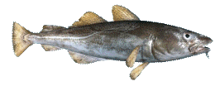
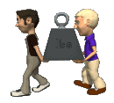
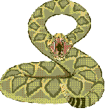
5.3 Η ΣΤΗΡΙΞΗ ΚΑΙ ΚΙΝΗΣΗ ΣΤΟΥΣ ΖΩΙΚΟΥΣ ΟΡΓΑΝΙΣΜΟΥΣ
Διαφοροποιήσεις
Στο νερό :
Υδροδυναμικό σχήμα του σώματος
Τα πτερύγια και τα λέπια
Στην ξηρά
Τα άκρα είναι κάθετα προς το έδαφος
Τα ερπετά μετακινούνται έρποντας

